Slide 1
Ціннісне ставлення до власного здоров'я
Педагогічний процес з формування ціннісного ставлення до власного здоров’я у дітей передбачає розкриття істотних зв’язків і залежностей, які існують між станом здоров’я людини та її способом життя, рівнем знань про здоров’я, настроєм, стосунками з іншими людьми.
напрямки
Спортивні змагання
Гурткова робота: «Захисти себе від ВІЛ», «Рівний-рівному»
Інформаційно-профілактична робота

Slide 2
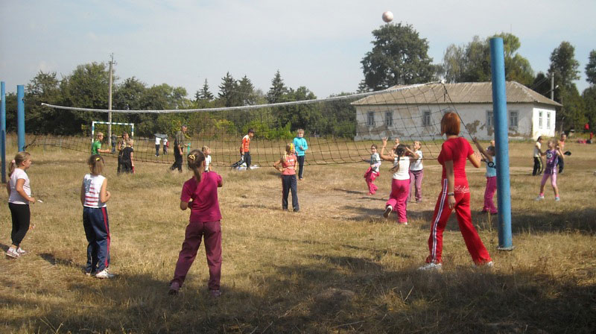
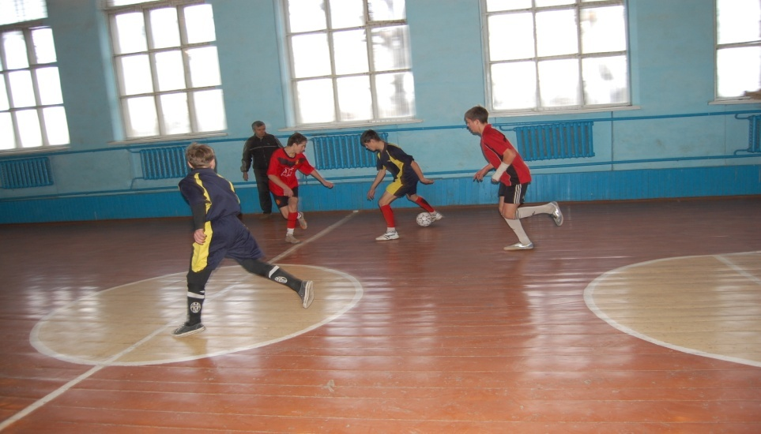
Спортивні змагання

Slide 3
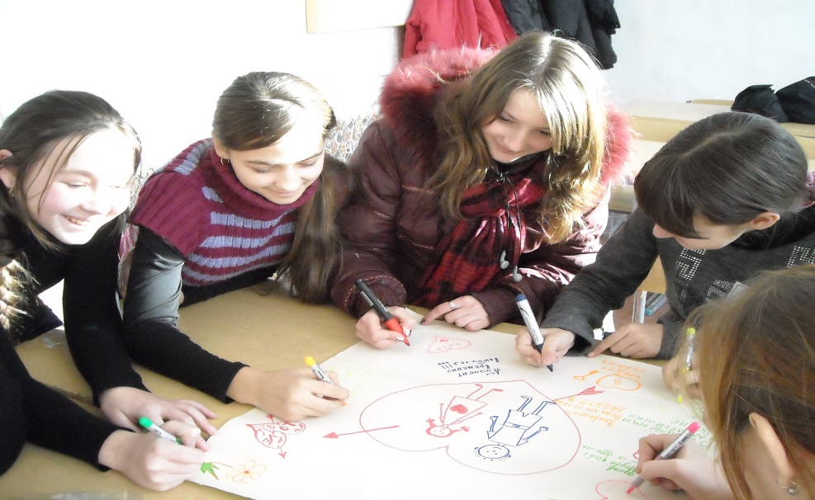
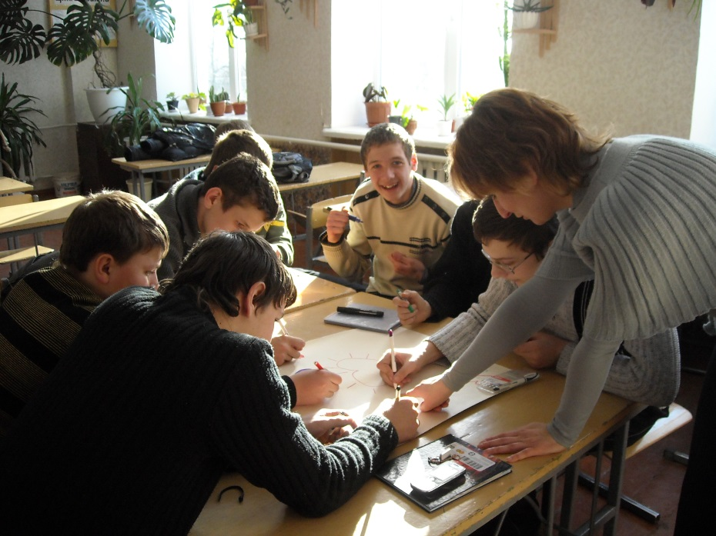
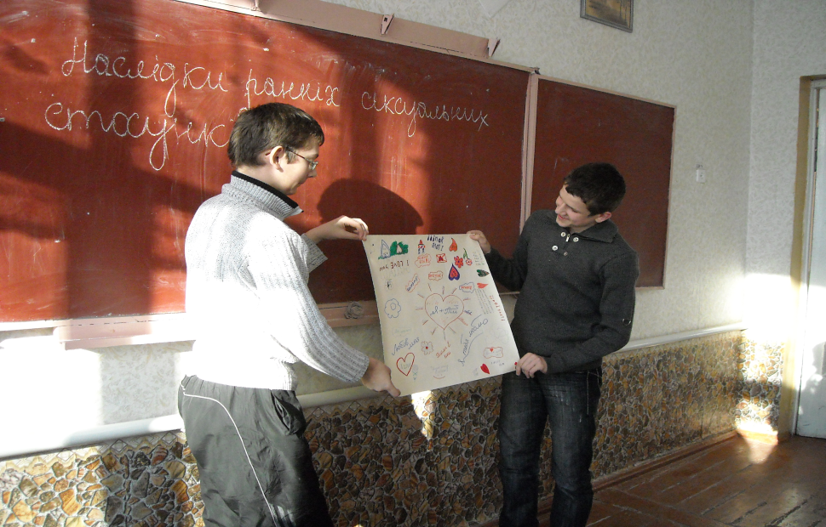
Гурткова робота: «Захисти себе від ВІЛ», «Рівний-рівному»

Slide 4
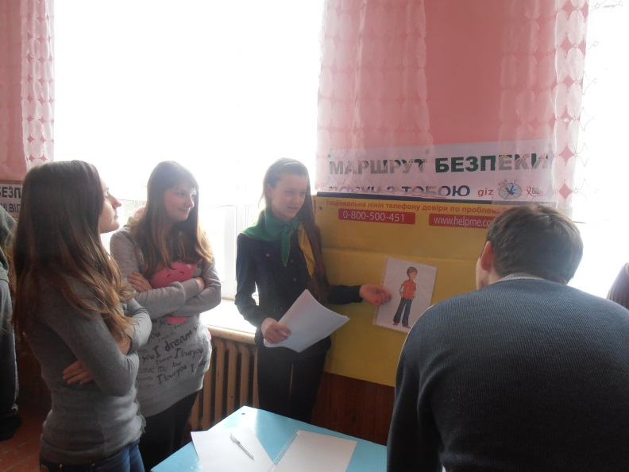
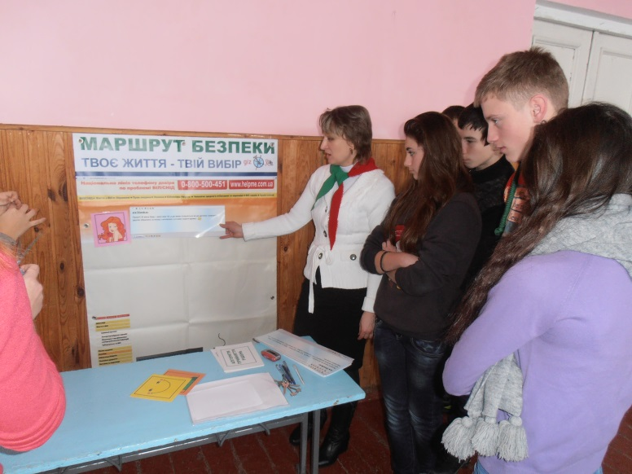
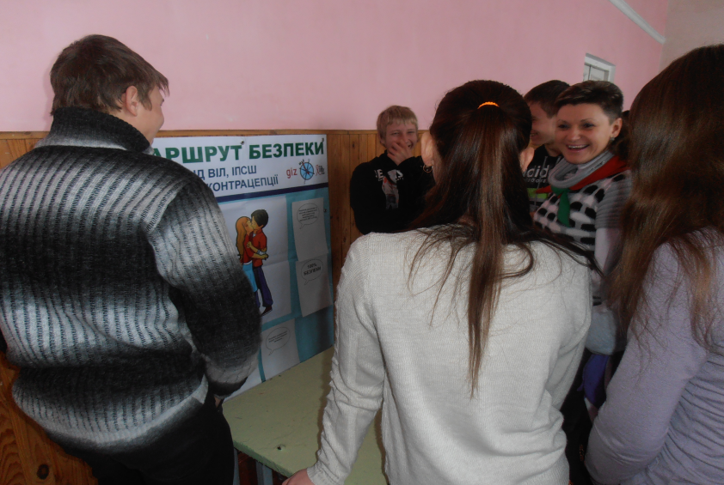
Гурткова робота: «Захисти себе від ВІЛ», «Рівний-рівному»

Slide 5
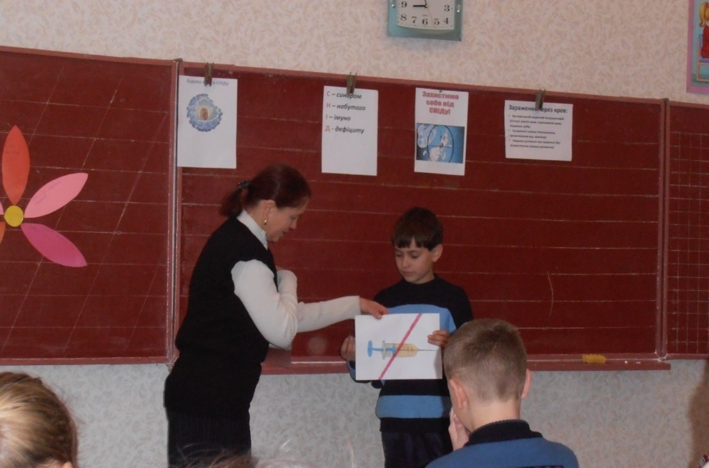
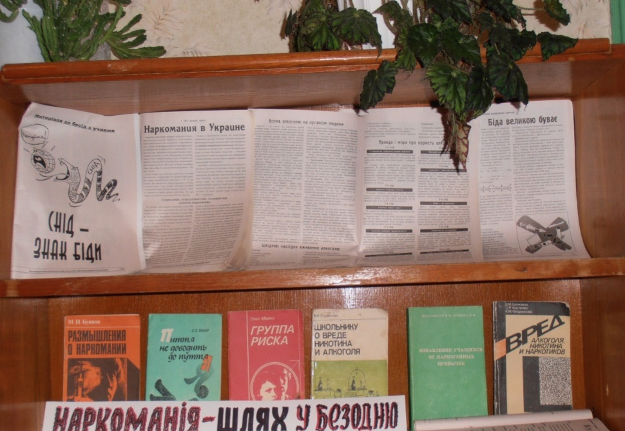
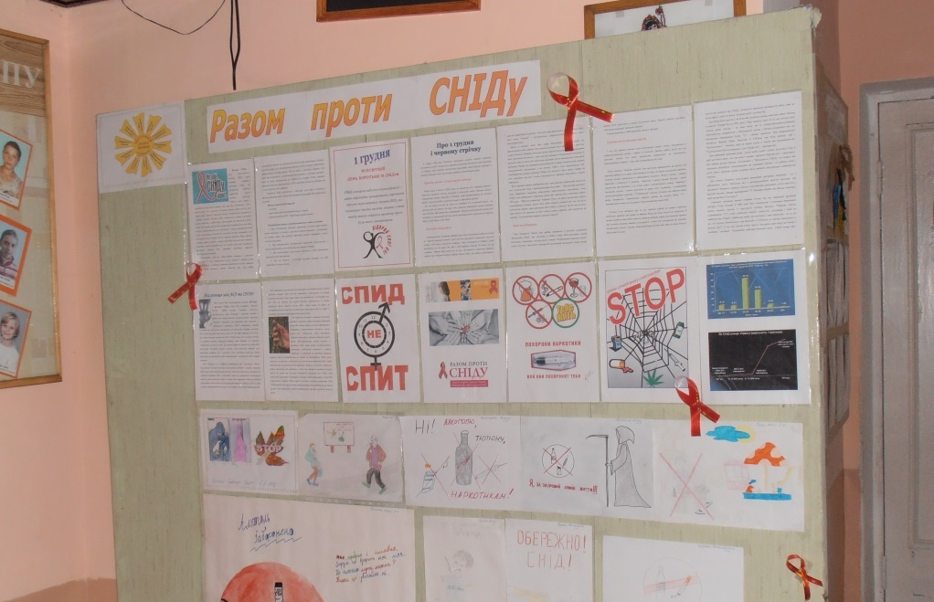
Інформаційно-профілактична робота

Slide 6
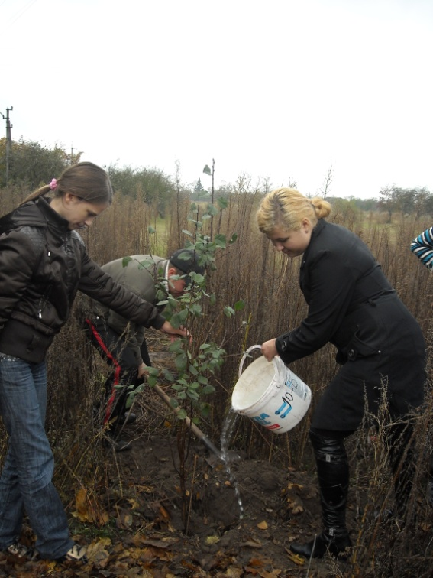
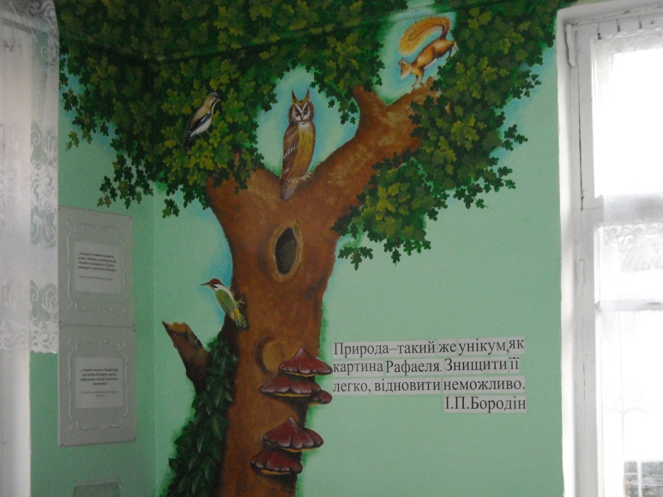
Ціннісне ставлення до природи
Люби природу не як символ
Душі своєї, Люби природу не для себе,
Люби для неї.
М. Рильський

Slide 7
Ціннісне ставлення до мистецтва
"Мистецтво, — писав М. Горький, — відчуває за всіх, сумує за всіма, воно — невичерпне джерело любові і правди, справедливе як сонце, воно, оспівуючи героя, печально любить і нікчемного, воно є Мати, для якої всі люди світу — маленькі, гаряче любимі діти".
напрямки
Зустрічі з митцями
Святкові вогники
Шкільні конкурси

Slide 8
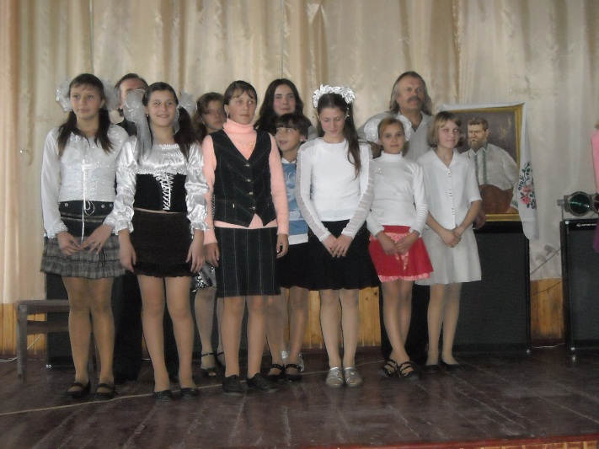
Зустрічі з митцями

Slide 9
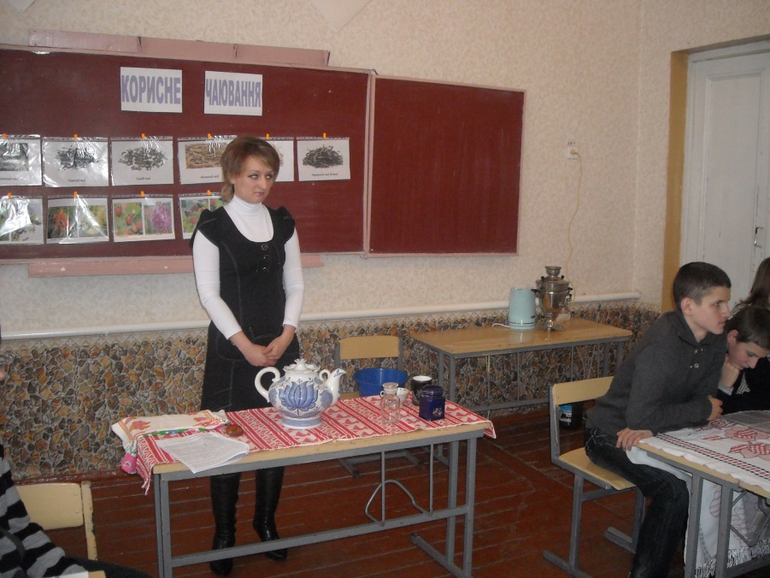
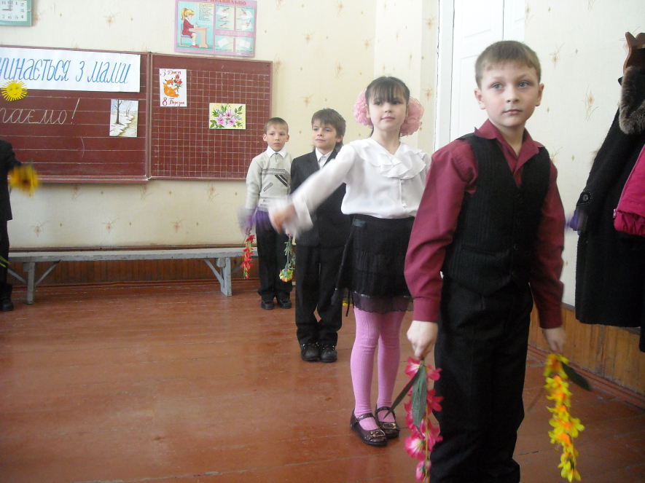
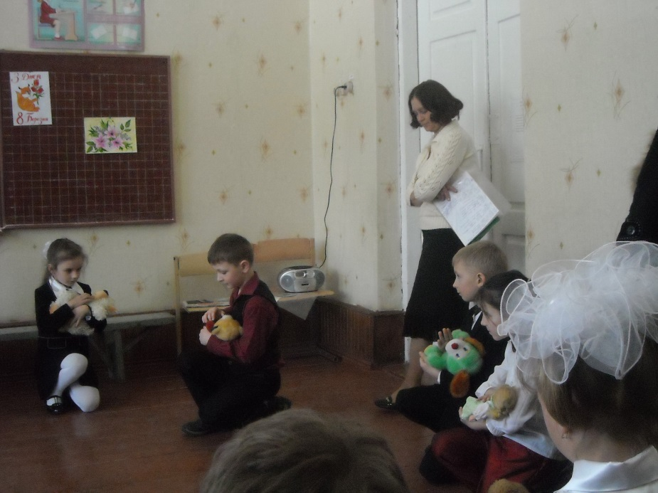
Святкові вогники

Slide 10
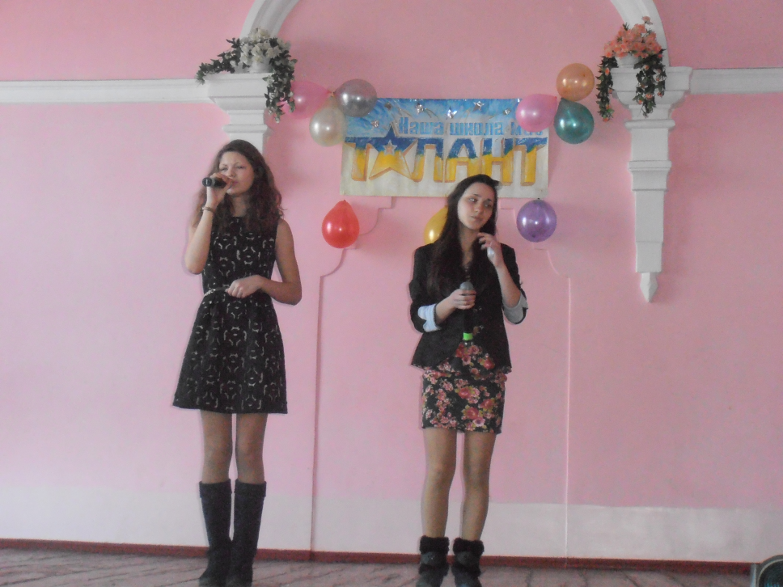
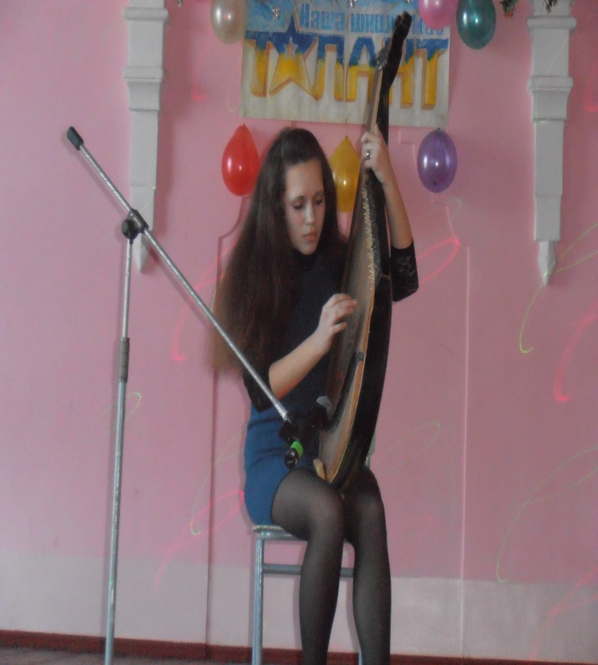
Шкільні конкурси

Slide 11
Результат превентивного виховання
Поведінка в сім'ї: чи виявляє дитина інтерес до сімейних справ, проблем у родині, чи переживає разом з іншим членами родини радощі й негаразди.
Поведінка в школі: уважність на уроках, старанність у виконанні завдань учителів. Вияв почуття відповідальності за доручені справи, бережливе ставлення до шкільного майна, дотримання правил для учнів і режиму закладу.
Ставлення до старших: ввічливість у спілкуванні, надання посильної допомоги тим, хто її потребує.
Ставлення до ровесників: активна участь у спільній діяльності. Прагнення поділитися своїми успіхами та невдачами з товаришами.
Поведінка на вулиці та в громадських місцях: дотримання правил вуличного руху, збереження природи, дотримання чистоти в громадських місцях, у транспорті, на вулиці.
Ставлення до самого себе: охайність і бережливість, дотримання правил особистої гігієни, виконання режиму дня, адекватна оцінка своєї поведінки та окремих вчинків, правдивість, принциповість.

Slide 12
Дякуємо за увагу!

